Slide 1
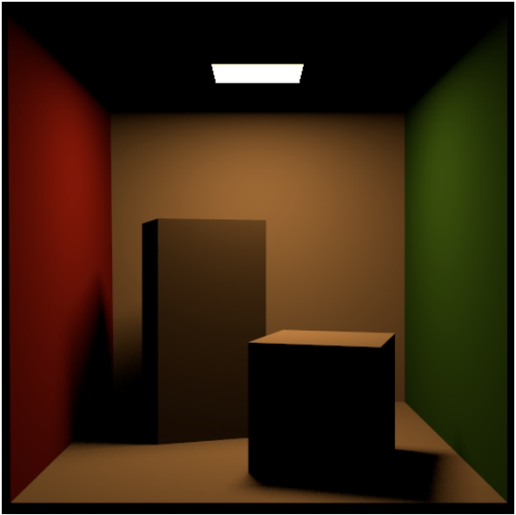
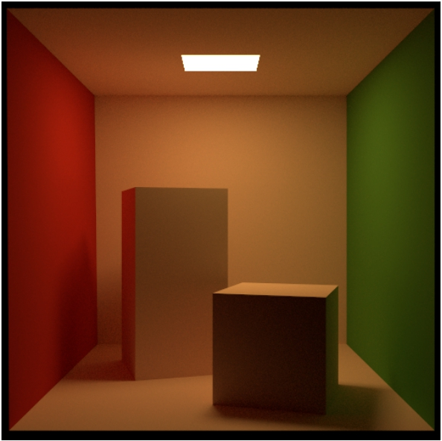
Ray Tracing & Path Tracing
RayTracing
PathTracing

Slide 2
Ray Tracing
Basic Physical Knowledge
Path Tracing

Slide 3
Ray Tracing
Basic Physical Knowledge
Path Tracing

Slide 4
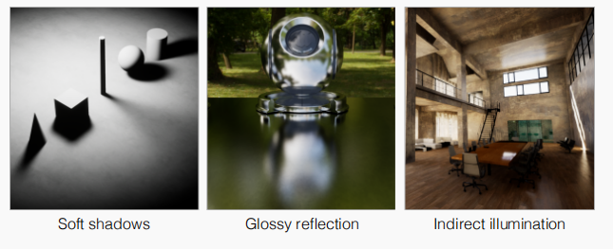
Why Ray Tracing?
• Rasterization couldn’t handle global effects well - (Soft) shadows
- And especially when the light bounces more than once
Notes:
为什么引入Ray Tracing?
1.光栅化不能解决整个环境的影响
2.软阴影处理不好(前期光栅化只能得到应阴影，后边才能得到软阴影

Slide 5
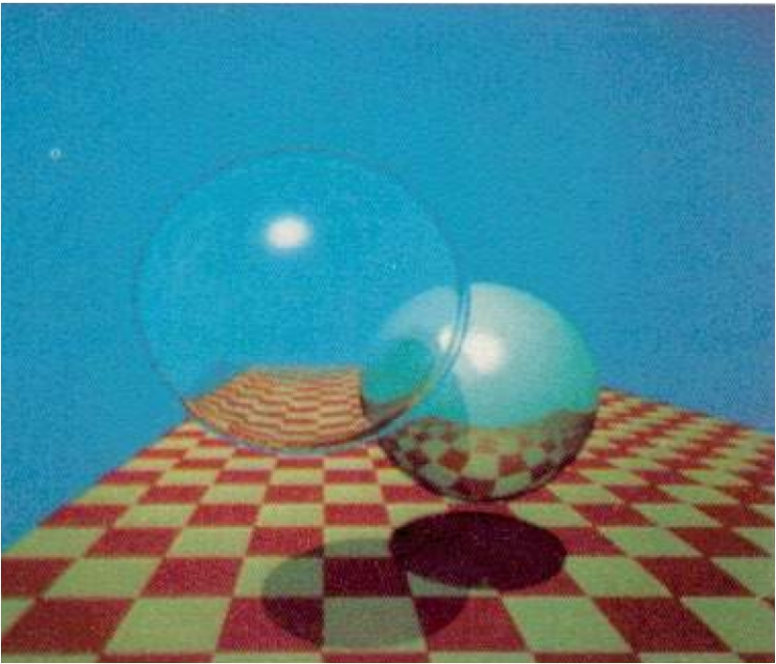
Recursive (Whitted-Style) Ray Tracing
递归式光线追踪
“An improved Illumination model for shaded display” T. Whitted, CACM 1980
Time:
• VAX 11/780 (1979) 74m
• PC (2006) 6s
• GPU (2012) 1/30s
Spheres and Checkerboard, T. Whitted, 1979
Notes:
Whitted于1979-1980年提出了使用光线跟踪来在计算机上生成图像的方法，这一方法后来也被称为经典光线跟踪方法、递归式光线追踪方法，或 Whitted-style 光线跟踪方法。

Slide 6
Light Rays
Three ideas about light rays
1. Light travels in straight lines (though this is wrong)
2. Light rays do not “collide” with each other if they cross
(though this is still wrong)
3. Light rays travel from the light sources to the eye (but
the physics is invariant under path reversal - reciprocity).
“And if you gaze long into an abyss, the abyss also gazes into you.” — Friedrich Wilhelm Nietzsche (translated)
GAMES101 8 Lingqi Yan, UC Santa Barbara
Notes:
先对光线有三个基本假设：
1.光线沿直线传播
2.两条光线相交不发生碰撞
3.光线具有可逆性,且具有完美反射

Slide 7
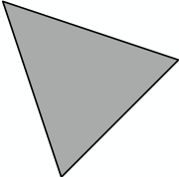

Recursive Ray Tracing
eye point
image plane
light source
GAMES101 14 Lingqi Yan, UC Santa Barbara
Notes:
Ray Tracing的流程主要分4步：
1.创建光线：从视点向成像平面上的像素发射光线，

Slide 8
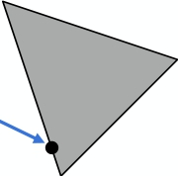
Recursive Ray Tracing
Refracted rays
(specular transmission)
eye point
image plane
light source
GAMES101 16 Lingqi Yan, UC Santa Barbara
Notes:
2.求与该光线相交的最近物体的交点，如果该点处的表面是散射面，则直接计算光源直接照射该点产生的颜色；如果该点处表面是镜面或折射面，则继续向反射或折射方向跟踪另一条光线，如此递归下去，直到光线离开场景或达到设定的最大递归深度

Slide 9
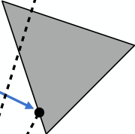
Recursive Ray Tracing
eye point
image plane
light source
Shadow rays
GAMES101 17 Lingqi Yan, UC Santa Barbara
Notes:
3.检测交点对与光源是否可见：通过直接将交点与光源相连，检测中间是否有物体遮挡，若没有遮挡，则直接计算光源直接照射该点产生的颜色；否则着色点处于阴影中；

Slide 10
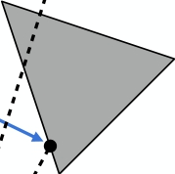
Recursive Ray Tracing
secondary rays
primary ray
eye point
image plane shadow rays
light source
GAMES101 18 Lingqi Yan, UC Santa Barbara
Notes:
4.计算像素光照强度：累加各个shadow rays对像素的影响

Slide 11



Ray Tracing – Performance Challenges
Problem:
• Naive algorithm = #pixels ⨉ # traingles (⨉ #bounces)
• Very slow!
For generality, we use the term objects instead of triangles later (but doesn’t necessarily mean entire objects)
GAMES101 31 Lingqi Yan, UC Santa Barbara
Notes:
Ray Tracing 的主要局限：最大的缺点就是性能，计算量非常巨大
1.需要将每条光线当做单独的光线，重新计算
2.需要计算每条光线与每个三角形相交
提升性能的方向：以物体为对象，建立包围盒，降低求交次数，建立一定的结构来提升包围盒的结构管理

Slide 12
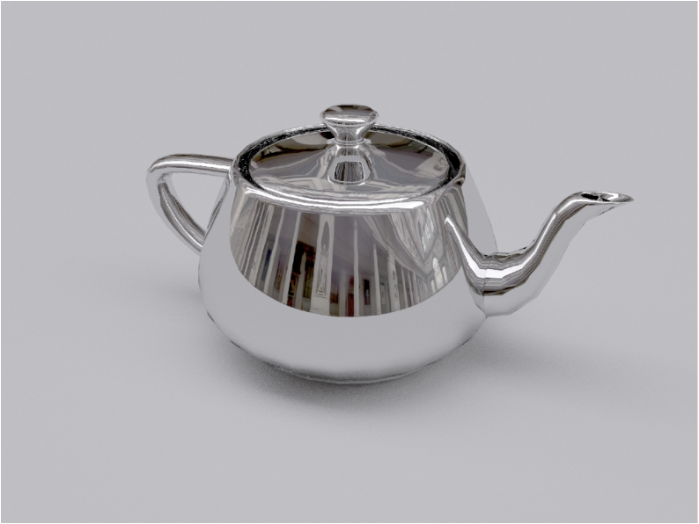
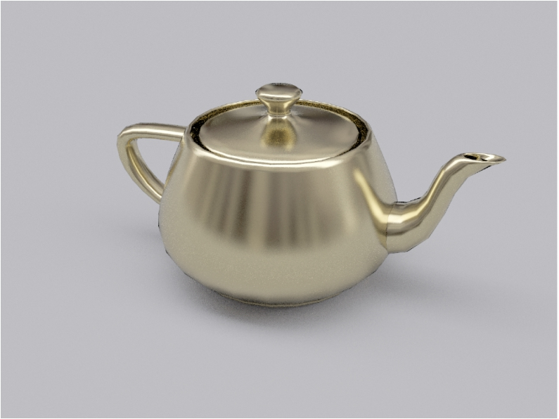
Whitted-Style Ray Tracing: Problem 1
Where should the ray be reflected for glossy materials?
Mirror reflection Glossy reflection
The Utah teapot
GAMES101 17 Lingqi Yan, UC Santa Barbara
Notes:
存在的问题：1.无法对Glossy 材质进行正确的反射

Slide 13
Whitted-Style Ray Tracing: Problem 2
No reflections between diffuse materials?
Path traced:
direct illumination
Path traced:
global illumination
The Cornell box
GAMES101 18 Lingqi Yan, UC Santa Barbara
Notes:
2.对于漫反射材质没有进行反射等计算

Slide 14
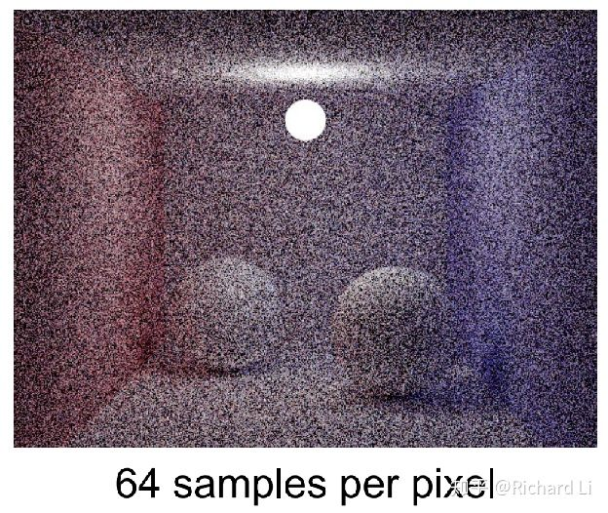
Whitted-Style Ray Tracing: Problem 3
The amount of effective light is too low!
Path traced:
direct illumination
Path traced:
global illumination
The Cornell box
GAMES101 18 Lingqi Yan, UC Santa Barbara
Notes:
3.当光源面积较小时，从相机发射出的光线最终到达光源的概率随之变小，导致很多光线因为无法到达光源，形成大量噪点;Ray Tracing算法实际上并不是在求解渲染方程，没有使用BRDF函数而是基于简单的光线反射/折射原理(没有考虑漫反射），因此结果的物理正确性不能得到保证。

Slide 15
Ray Tracing
Basic Physical Knowledge
Path Tracing

Slide 16
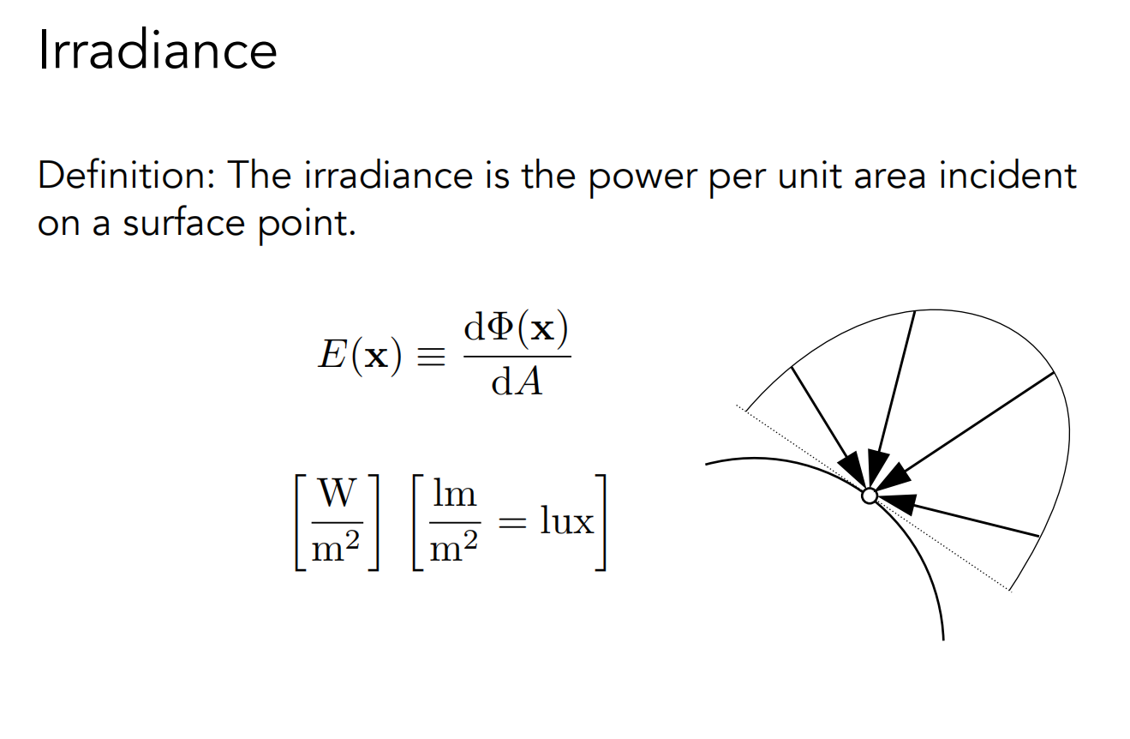
Notes:
辐照度

Slide 17
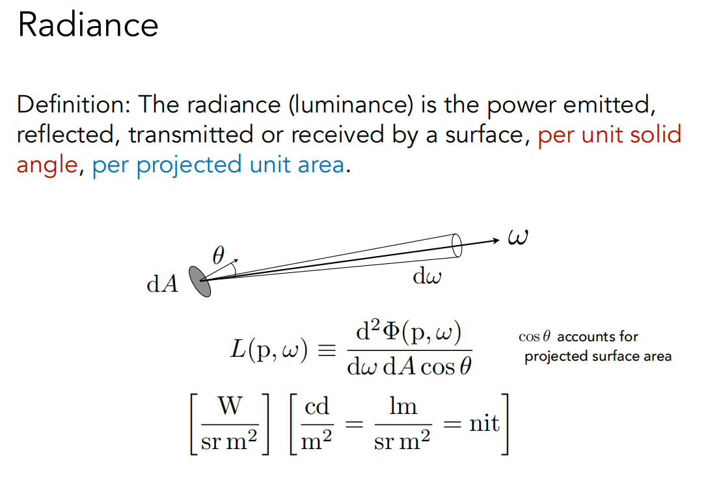
Notes:
辐照率

Slide 18
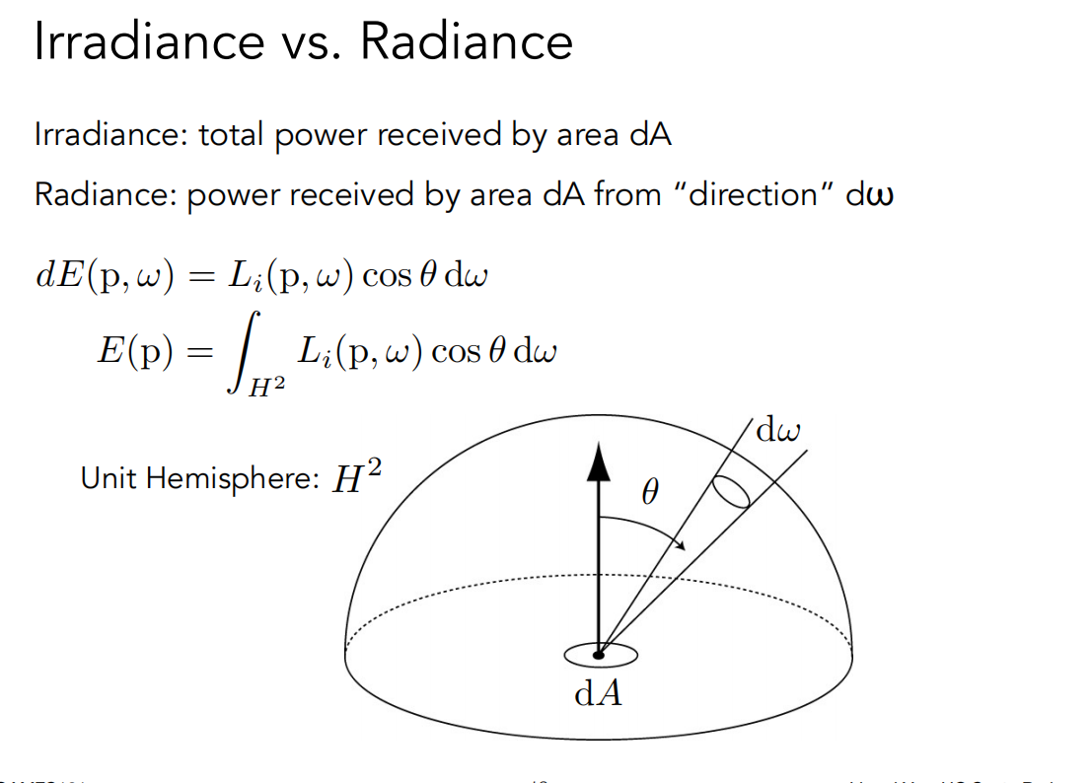
Notes:
两者之间的关系

Slide 19
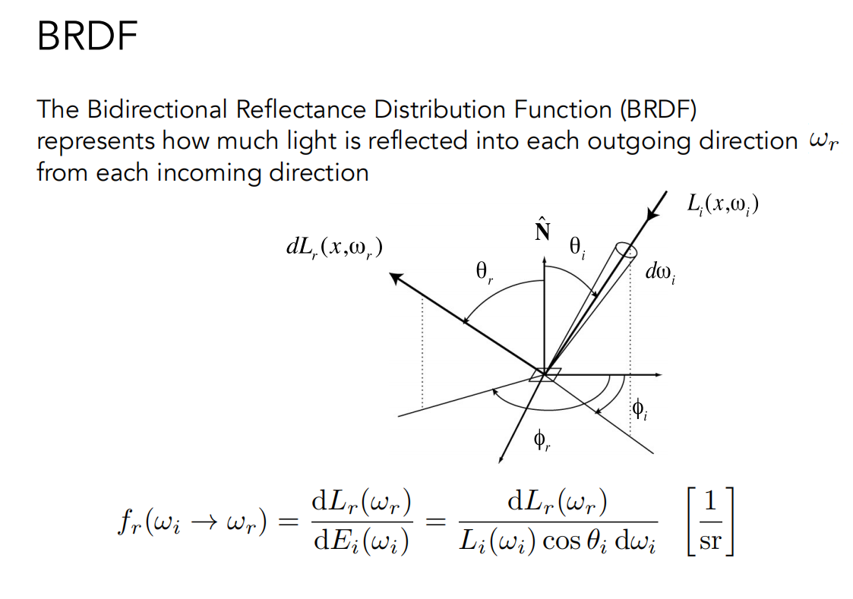
Notes:
BRDF:表示某出射方向立体角所对应的辐照率占着色点所吸收的某入射方向立体角随对应的辐照度的比值。通俗说，li'ti'jia描述漫反射物体在反射光线时，出射光线在不同出射方向上的能量分布

Slide 20
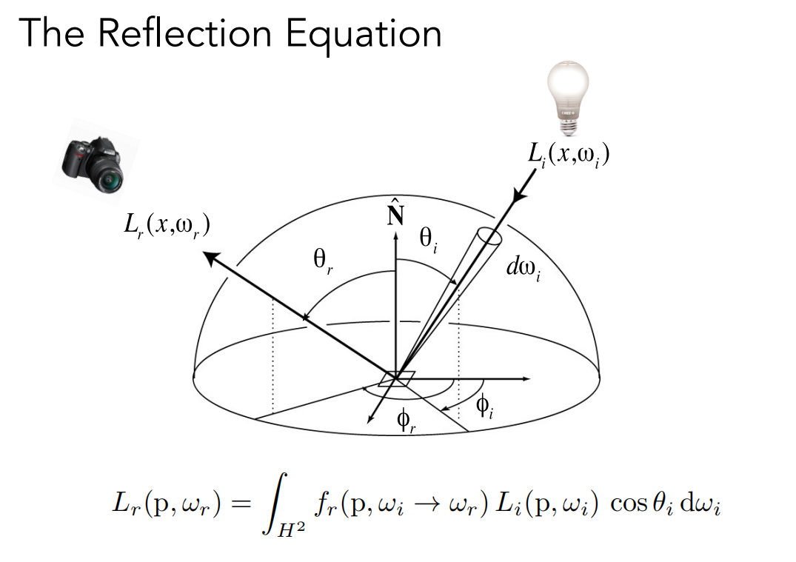
Notes:
反射方程

Slide 21
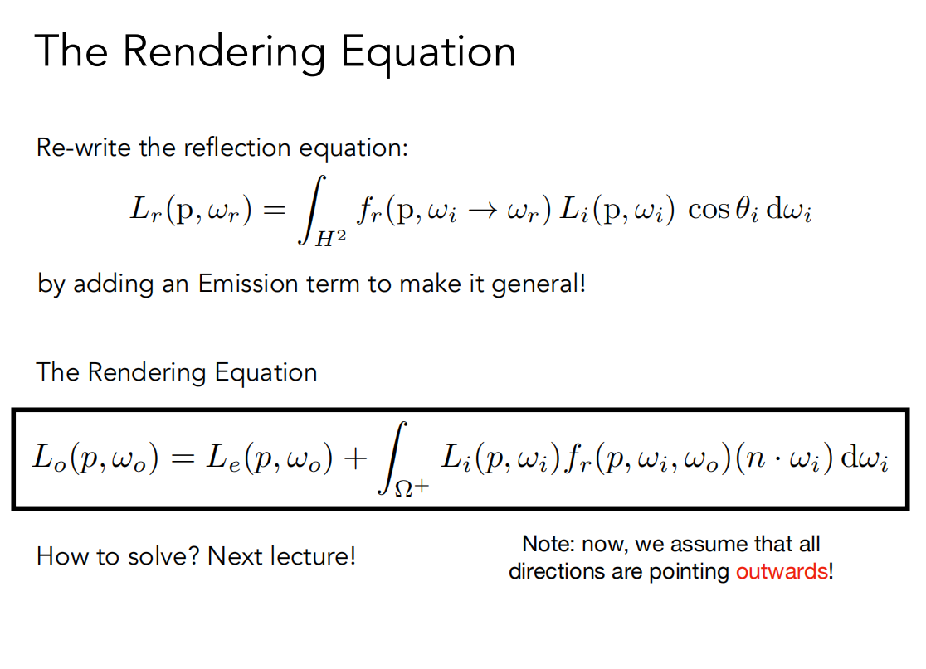
Notes:
渲染方程 = 自发光 + 反射方程

Slide 22
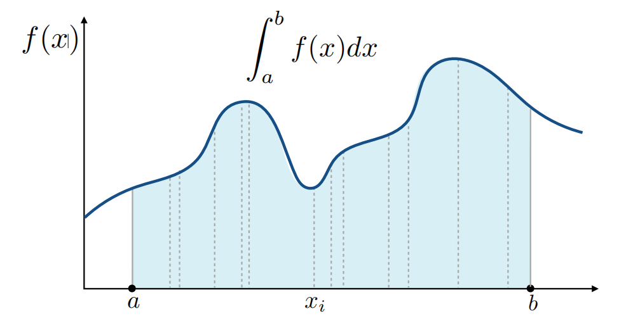
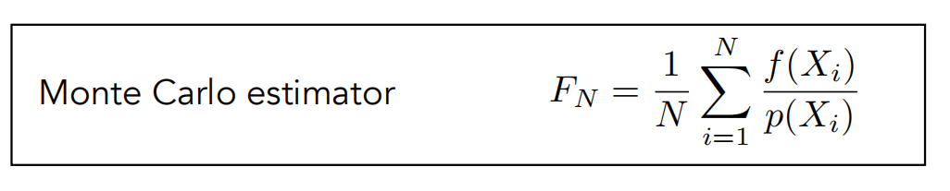
Monte Carlo Integration
What & How: estimate the integral of a function by
averaging random samples of the function’s value.
GAMES101 9 Lingqi Yan, UC Santa Barbara
Notes:
蒙特卡洛积分

Slide 23
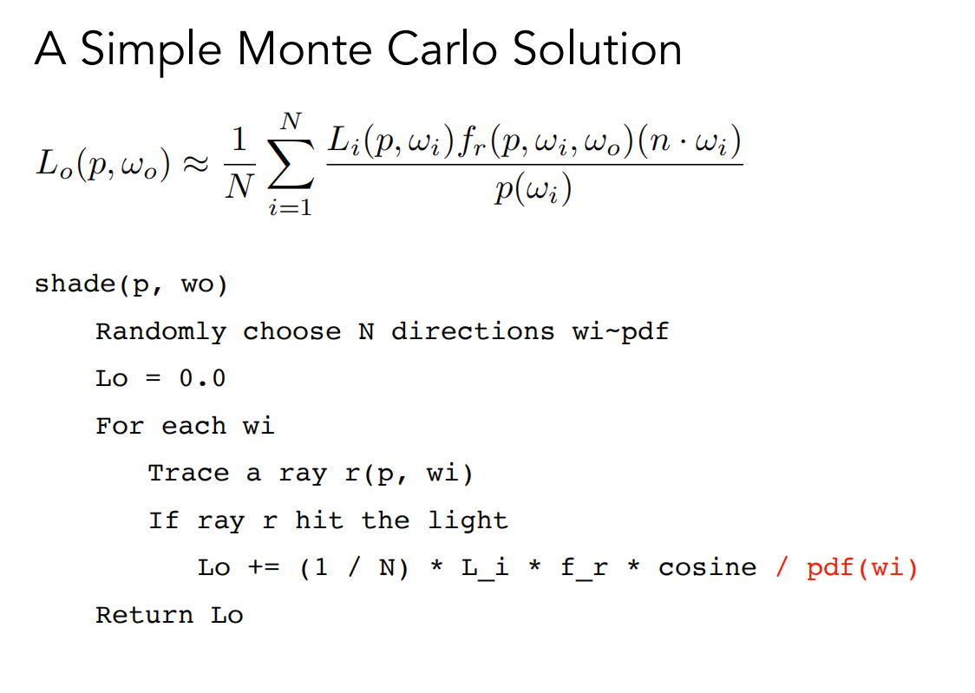
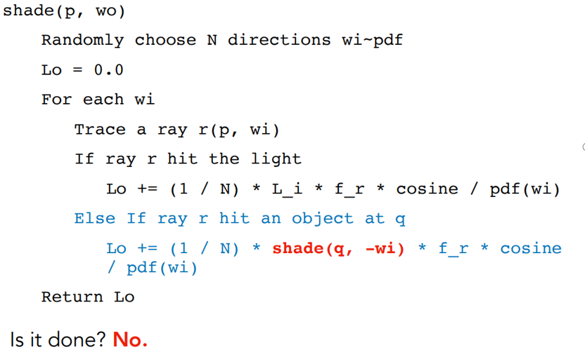
Notes:
蒙特卡洛积分求解渲染方程
主要步骤：
1.击中光源的处理
2.击中物体进入循环

Slide 24

Path Tracing
Problem 1: Explosion of #rays as #bounces go up:
100 -> 10000
10000 -> 1000000
1 -> 100
Key observation: #rays will not explode if N = ???????
GAMES101 27 Lingqi Yan, UC Santa Barbara
Notes:
级数爆炸的问题
令N= 1,这样就是Path Tracing

Slide 25
Ray Tracing
Basic Physical Knowledge
Path Tracing

Slide 26
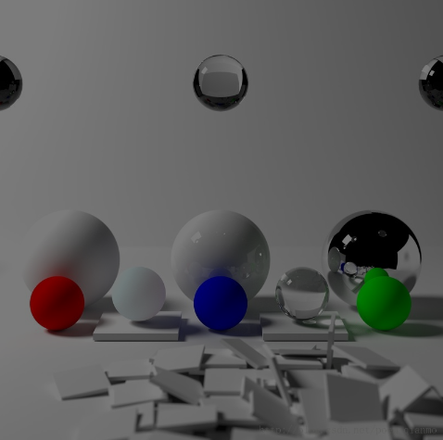
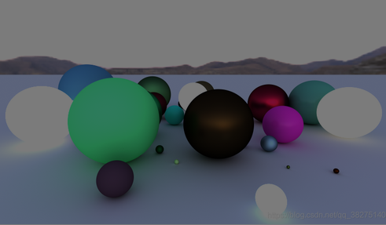
Path Tracing
“The rendering equation” August 18-22 Volume 20, Number 4, 1986
James T. Kajiya
Notes:
路径追踪（Rath Tracing）方法由Kajiya在1986年提出，是第一个无偏（Unbiased）的渲染方法。

Slide 27
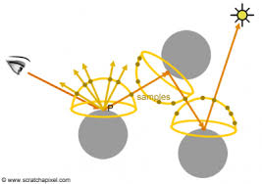
Path Tracing
Notes:
基本流程：
1.从视点发出一条光线，光线与物体表面相交，求交点
2.根据表面的材质属性继续采样一个方向，发出另一条光线，如此迭代，直到光线打到光源上（或离开场景）
3.用蒙特卡洛方法，对每个像素点内的光线采样（N），计算光线的贡献，作为像素的颜色值。
总结：使用蒙特卡洛方法对积分的求解是无偏的，只要时间足够长，最终图像能收敛到一个正确的结果，因此可以说路径追踪 = 光线追踪+ 蒙特卡洛方法。

Slide 28
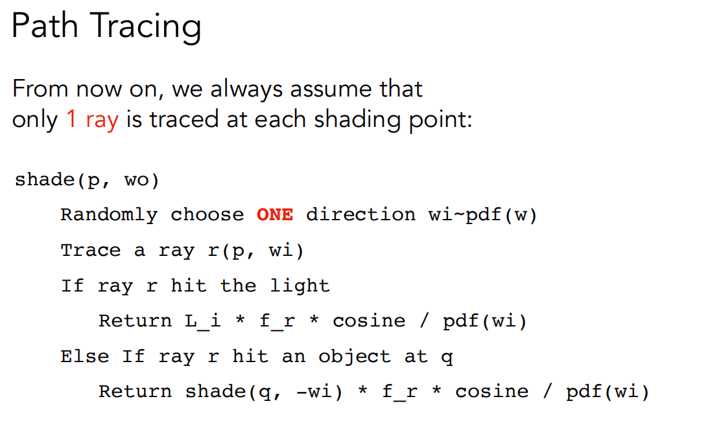
Monte Carlo Integration
Notes:
采样一条光线的伪代码

Slide 29
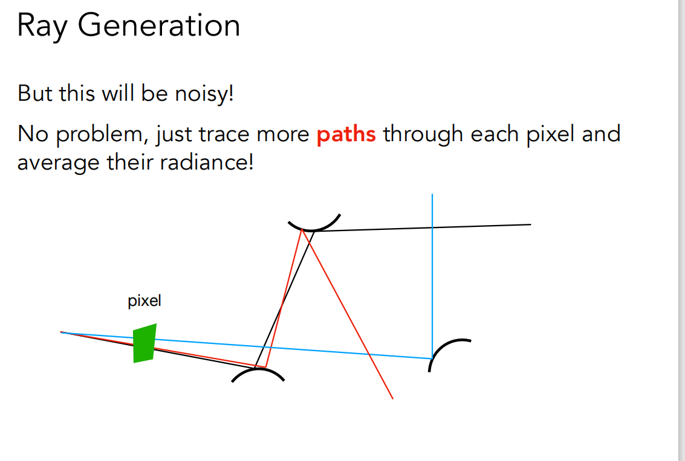
Notes:
采样一条光线噪点太多，在每个像素点多采样路径

Slide 30
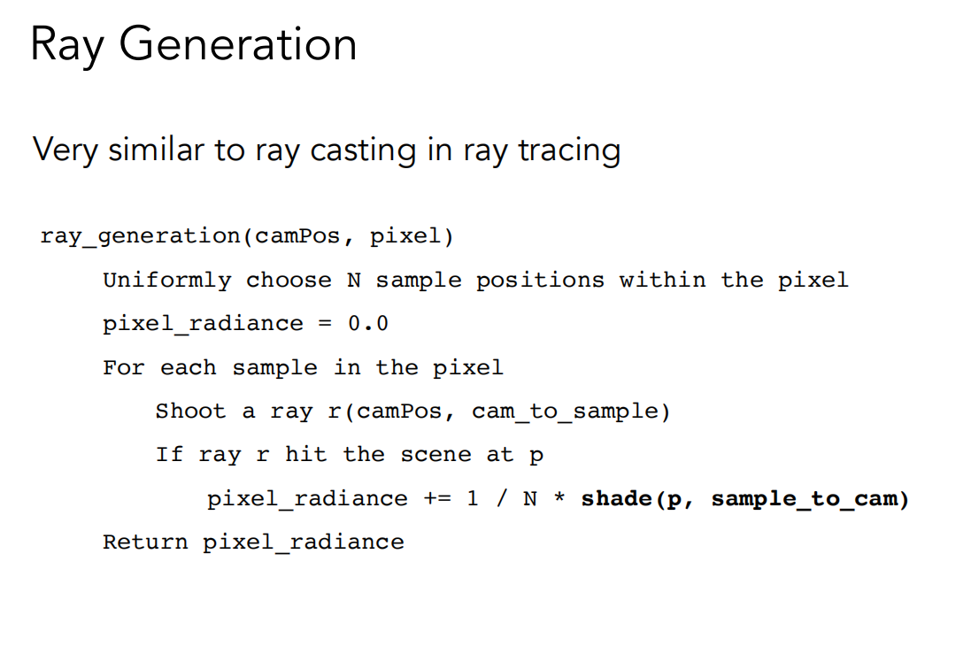

Slide 31
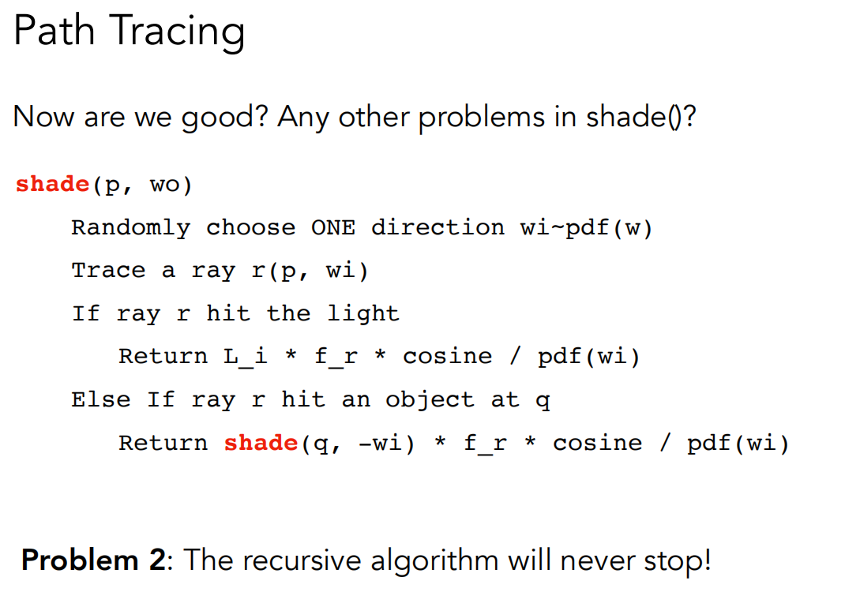
Notes:
递归时，何时终止？

Slide 32
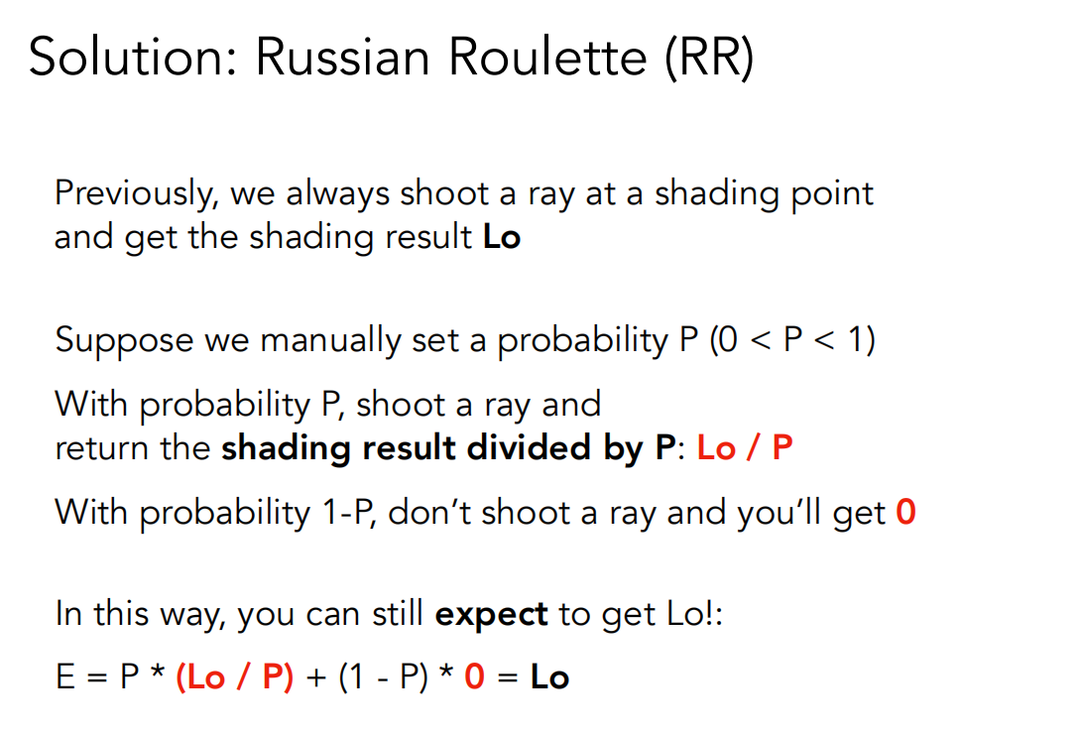
Notes:
俄罗斯轮盘赌（无偏估计）

Slide 33
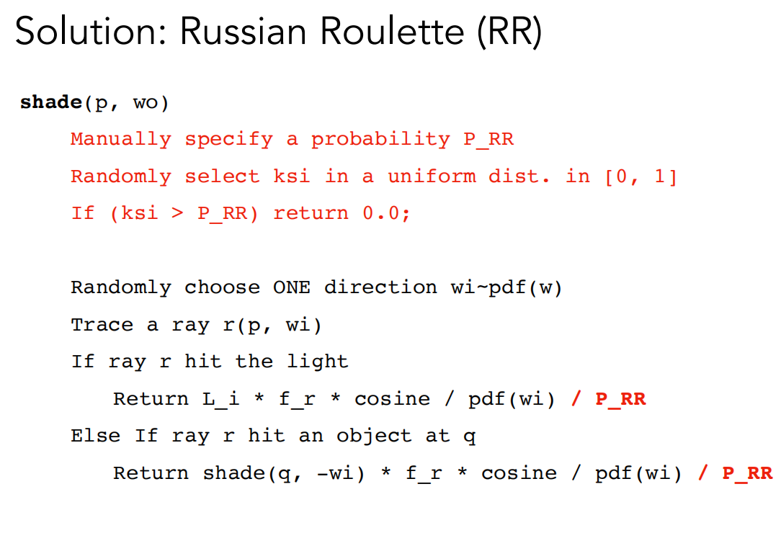

Slide 34
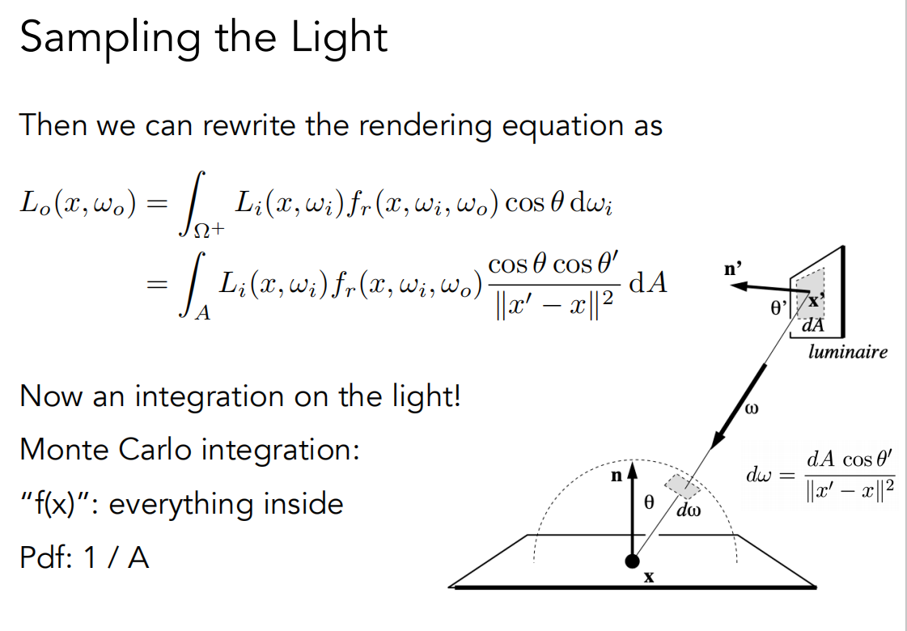
Notes:
由于得到有效光线的概率较小，则直接对光源采样，降低噪点

Slide 35
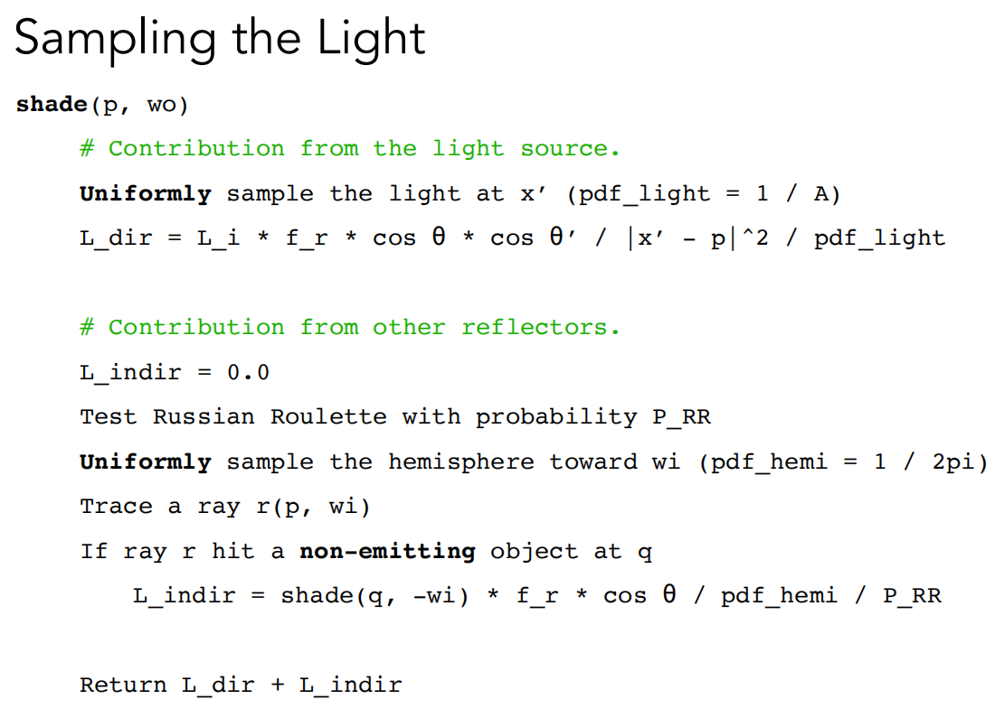

Slide 36
Thank you!
(And thank Prof. Ravi Ramamoorthi and Prof. Ren Ng for many of the slides!)

